Slide 1
МТК Север-Юг
Особенности логистики химических
грузов и полимеров.
«Нефтехимтранс», ГК РусИранЭкспо
www.rusiranexpo.ru
Шаров Александр директор
tbc1@mail.ru +7 901-547-83-66

Slide 2
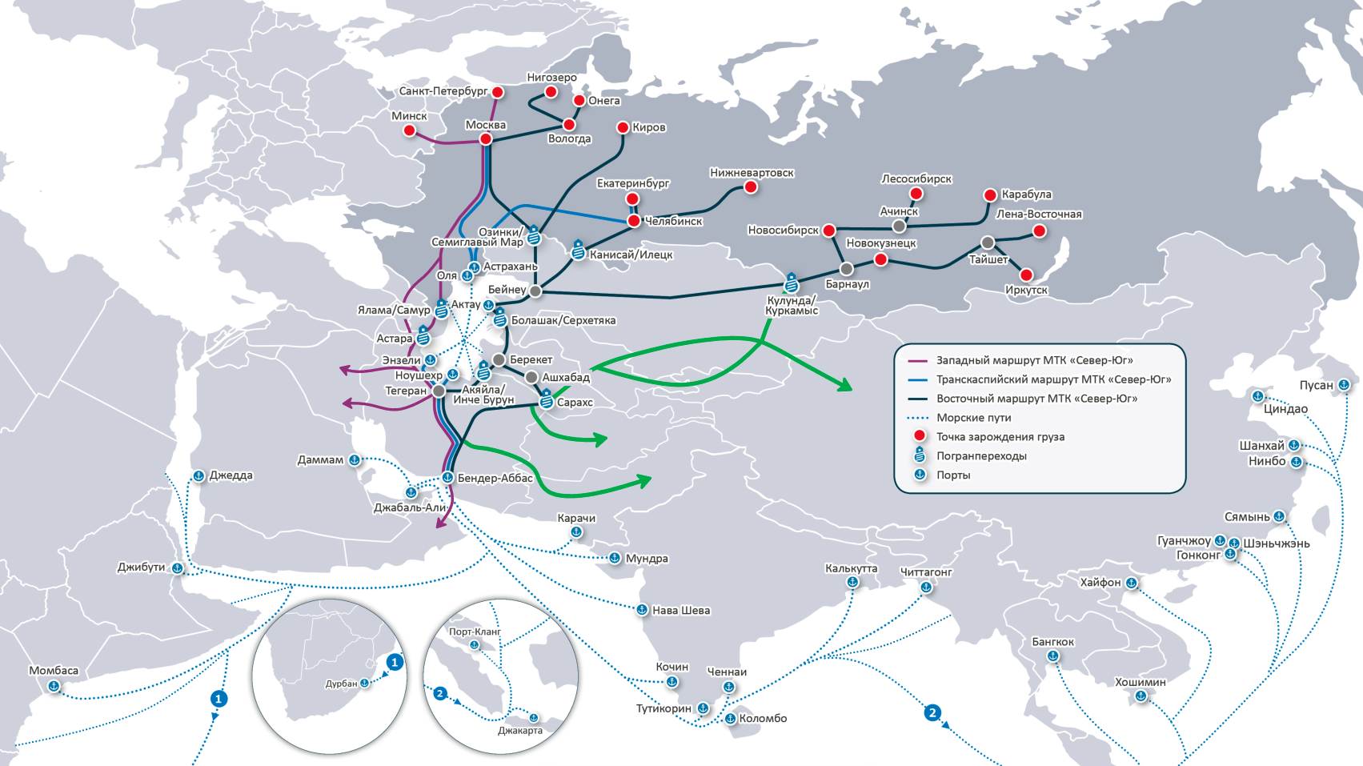
МТК Север-Юг. Транзит через Иран в Ирак, Афганистан, Пакистан, ОАЭ, Саудовскую Аравию, Восточную Африку

Slide 3
ЭКСПОРТ В ИРАН.
Поставки нефтехимии осуществлялись из ОАЭ, Кореи, Турции, Китая, Тайваня, Индии.
авиационный бензин, авиационный керосин
дизельное топливо и бензин класса «евро»
синтетическое масло, поли-альфаолефины ПАО
стирол
пропилен
фенол, ацетон,
изопропиловый спирт
акрилонитрил
2-этилгексанол, циклогексанол
гексен-1
катализаторы
бутанол, бутилцеллозольв
бутилакрилат, этилакрилат, акриловая кислота, 2EHA
метилен хлористый, хлорорганика
нафталин, каменноугольная смола
калий гидроокись, калий хлористый
СВОП метанол, аммиак, карбамид, пропан-бутан

Slide 4
Экспорт из Ирана.
газовый конденсат. нефть полулегкая, тяжелая
МЭГ, ДЭГ, ТЭГ
MDI, TDI,
LAB, LABSA (АБСК)
винилацетат
окись этилена
гексан
уксусная кислота 99%, 70%, уксусный ангидрид
сода каустическая, бикарбонат натрия
кальций хлористый
соль техническая и пищевая
анилин
масло базовое
парафин технический, пищевой, жидкий. Вазелин.

Slide 5
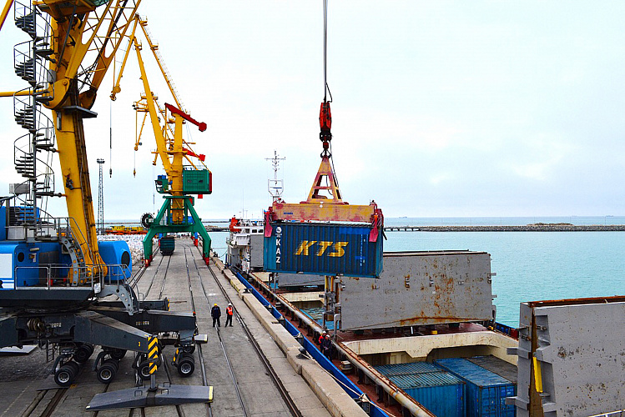

Slide 6
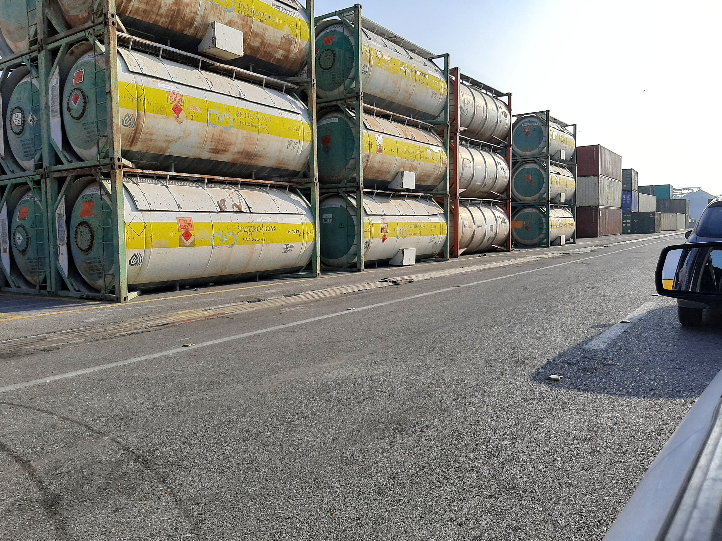

Slide 7
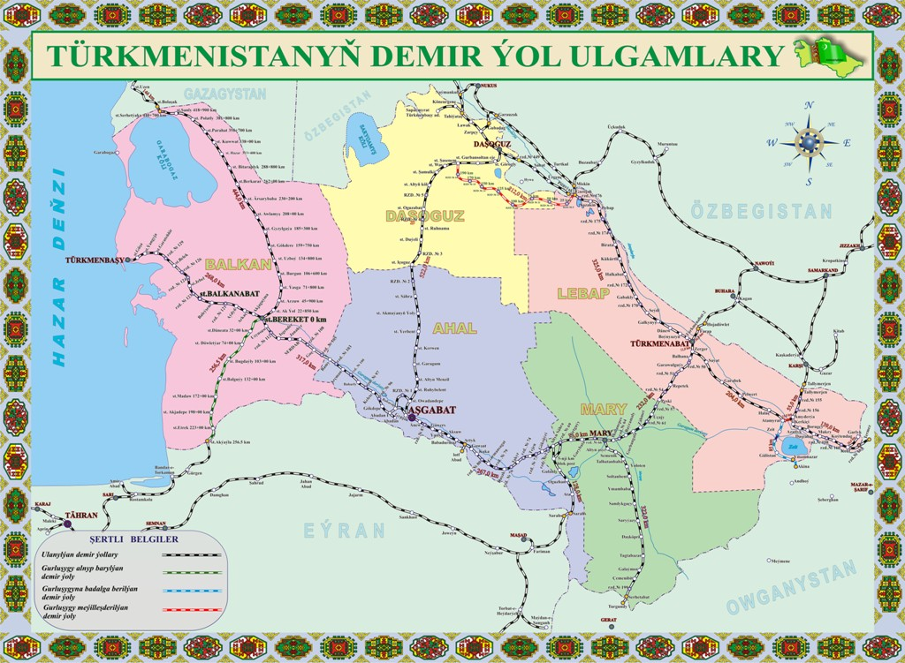
Туркменистан- Иран
ЖД переходы со сменой колеи 1520 мм на 1435 мм и перевалка грузов:
-Инче Бурун
- Сарахс

Slide 8
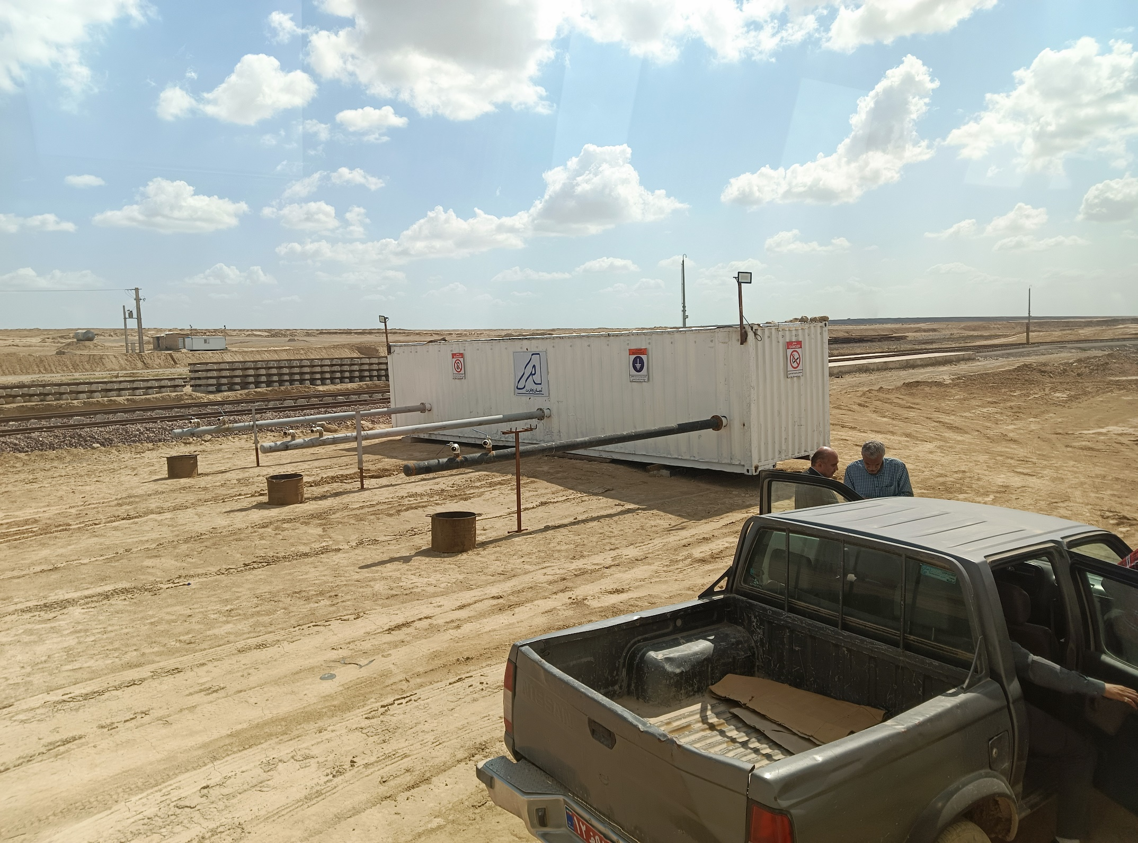

Slide 9
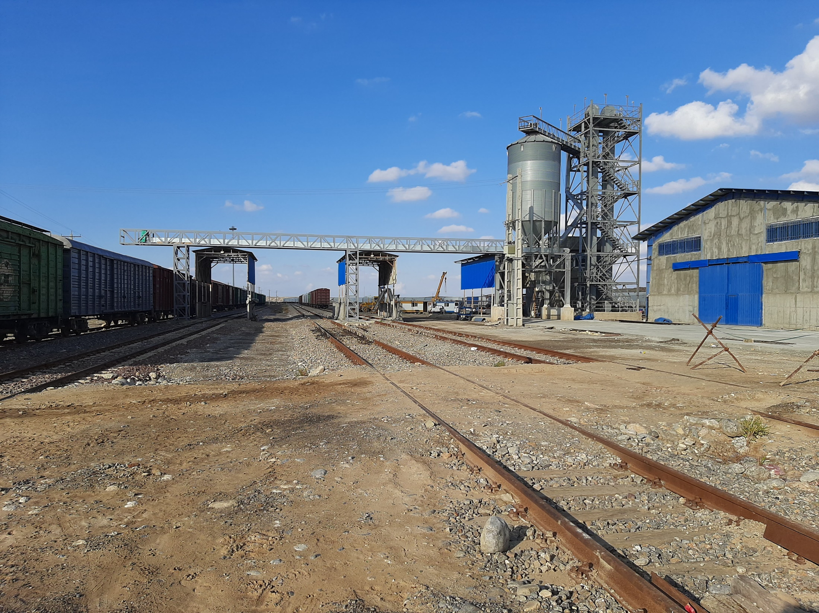

Slide 10
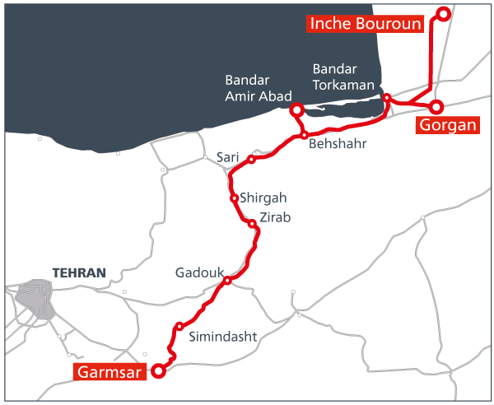
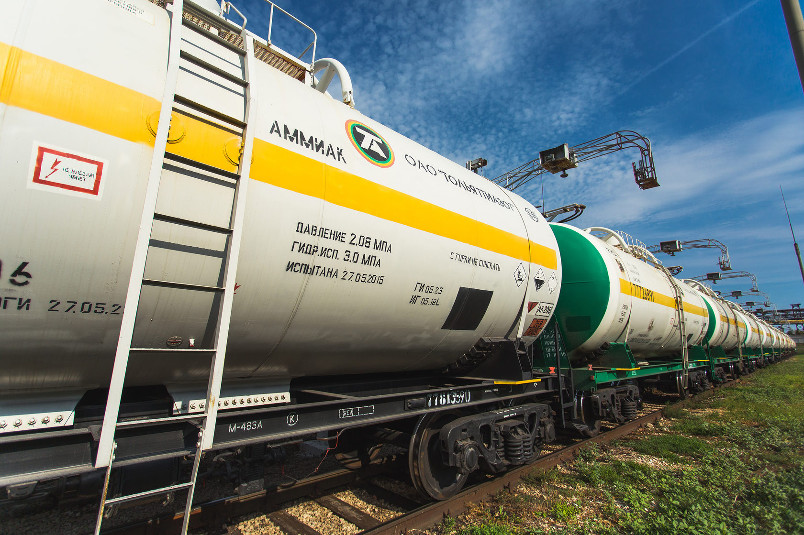

Slide 11
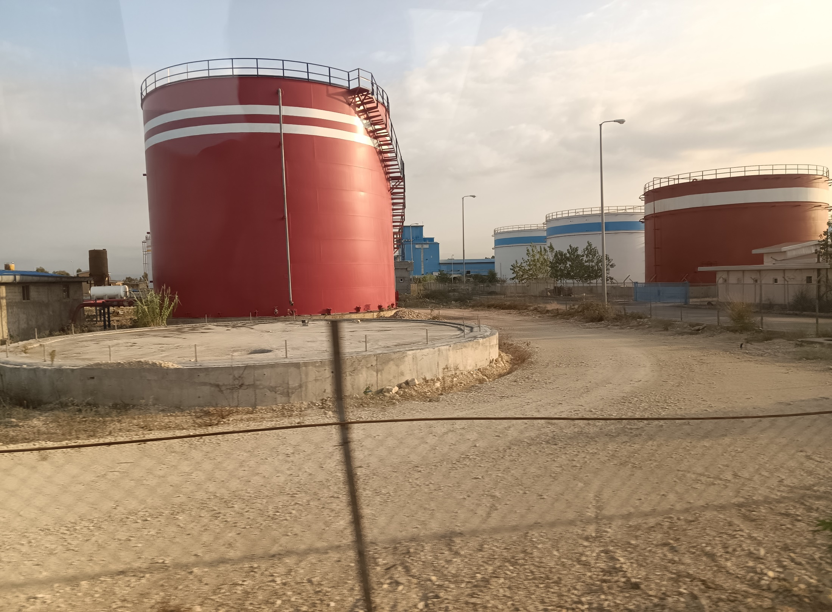

Slide 12
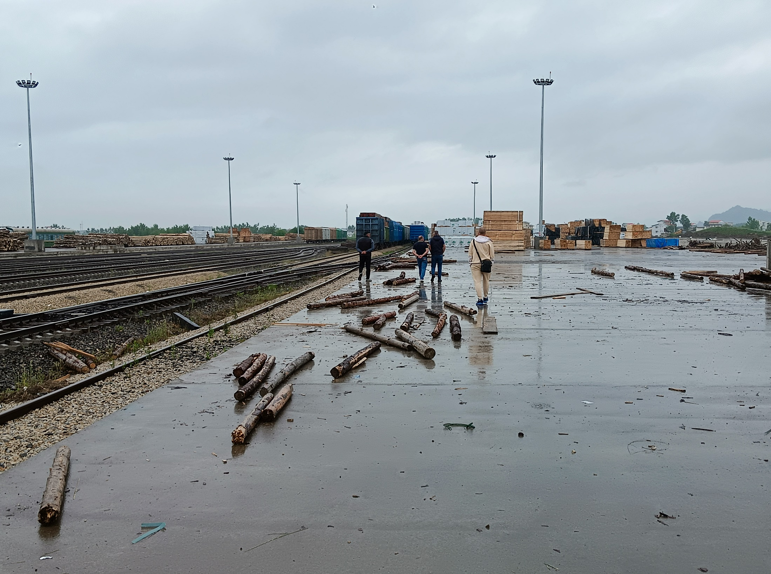

Slide 13
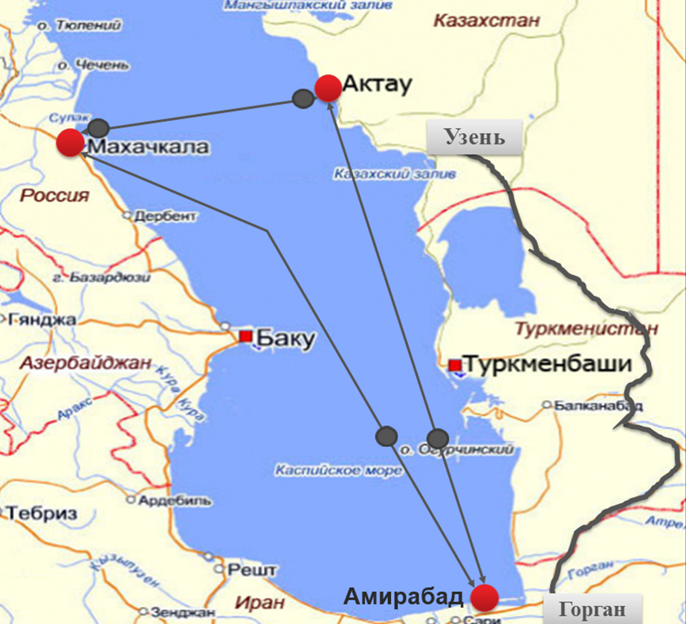
Паромные железнодорожные переправы по маршруту МТК Север-Юг

Slide 14
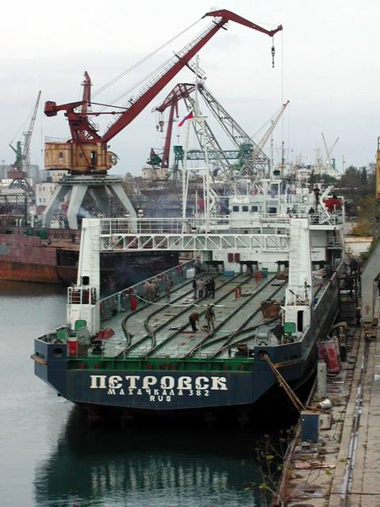

Slide 15
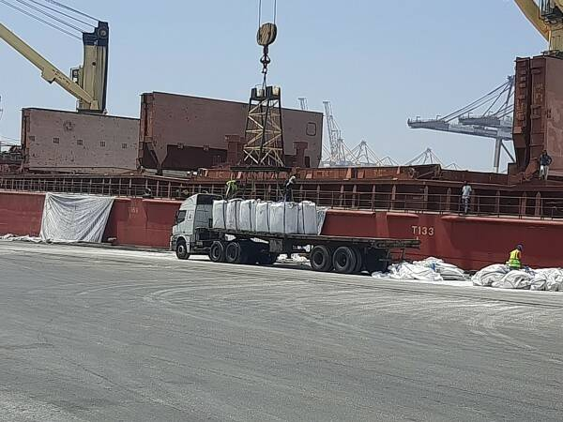

Slide 16
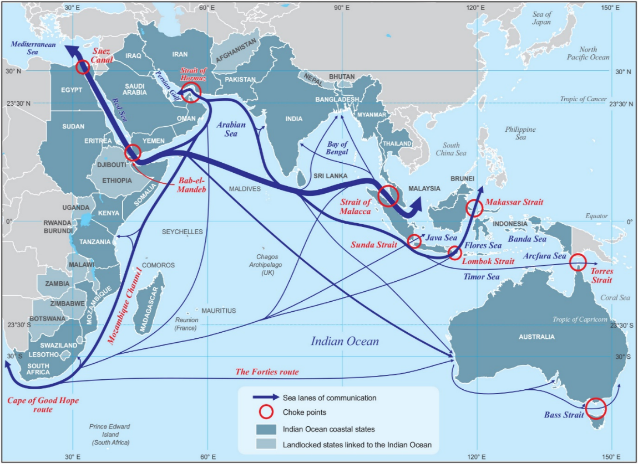

Slide 17
